Slide 1
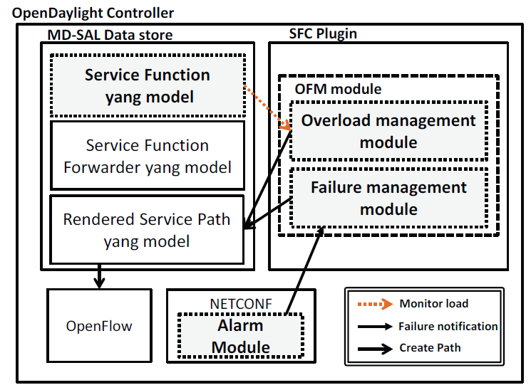
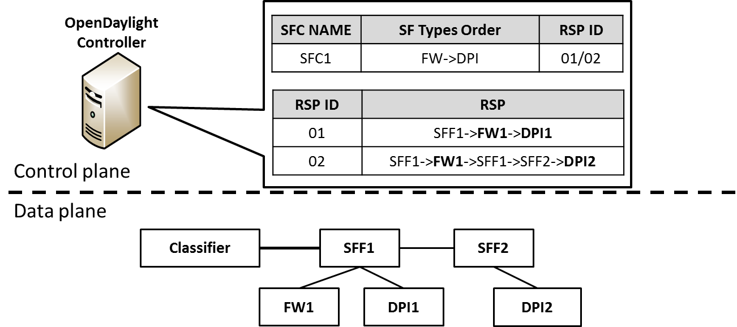
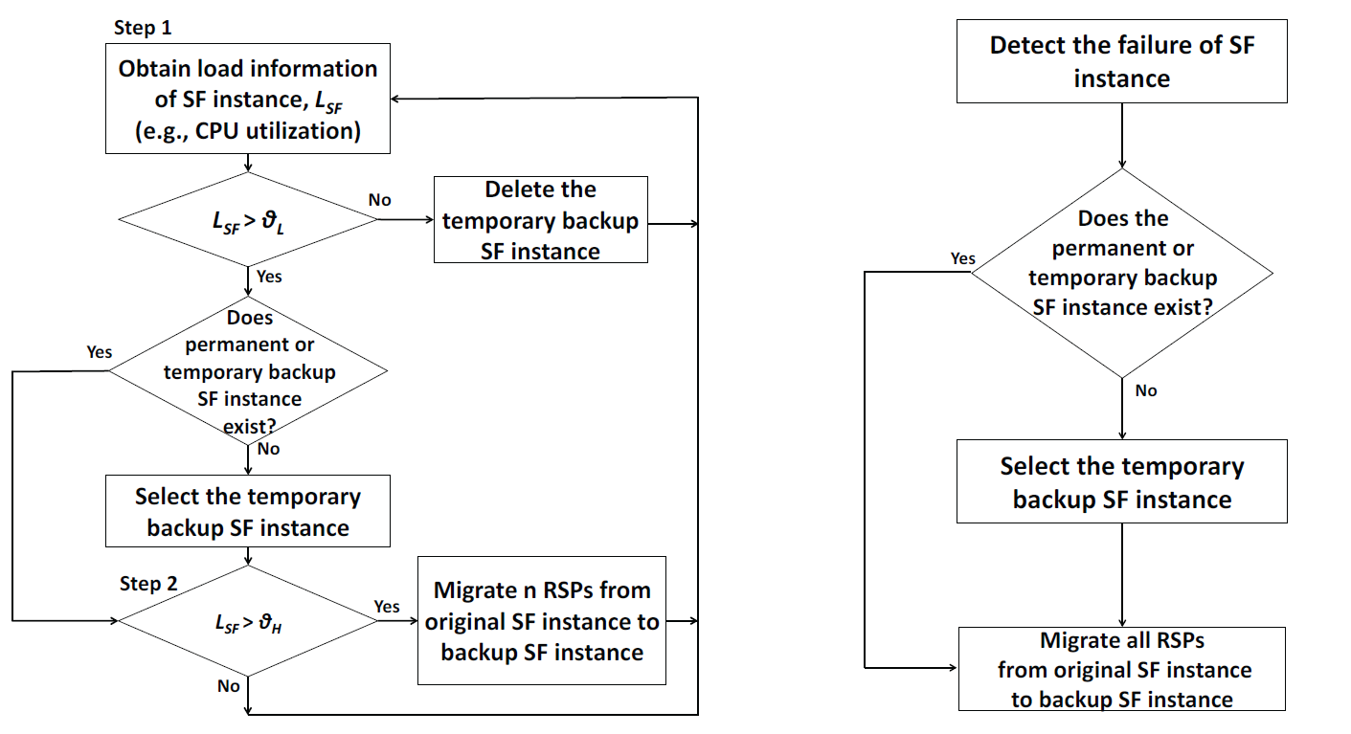
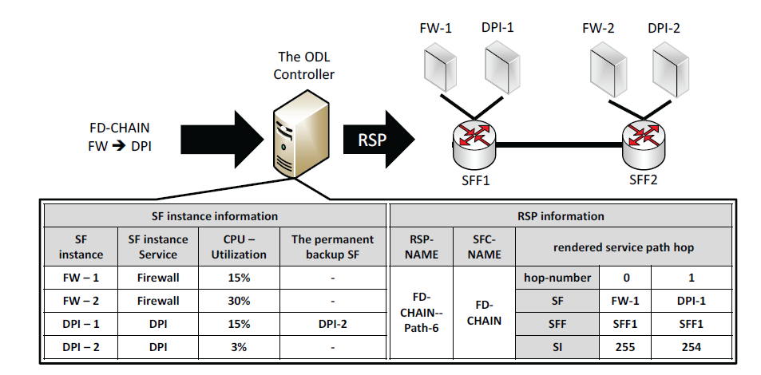
Open Networking Korea 2017 Spring
K-ONE 고려대학교 백상헌 교수팀
Overload and Failure Management Module in ODL SFC
OpenDaylight SFC
Overload and Failure Management Module
OpenDaylight SDN 컨트롤러는 서비스 기능 체이닝 (SFC) 기능을 제공
e.g., RSP1: FW1->DPI1
체인 내 서비스 기능 (SF)의 과부하/장애에 대한 대처 기능이 필요하지만 없는 상황
OpenDaylight 기반의 Overload and Failure Management (OFM) 모듈 개발
SF 과부하/장애를 탐지하고, Back-up SF를 통해 새로운 체인을 구성
Overload Management Module (OM)
과부하 SF의 플로우들을 Back-up SF로 Migration
Failover Management Module (FM)
장애가 발생한 SF의 플로우들을 Back-up SF로 Migration
Flow Charts of the OM/FM modules
Test & Future Work
Temporary/Permanent Back-up SF를 통한 Flow Migration
Threshold 기반의 Overload 탐지/대처
OpenDaylight 컨트롤러 DB 기반의 시뮬레이션
OFM 모듈의 동작 확인
시나리오
기존 RSP: FW-1->DPI1
FW-1에 과부하 발생 (CPU Util.↑)
새로운 RSP: FW-2->DPI2
Future Work
실제 테스트베드 기반의 실험
NFV MANO 계층에서의 VNFFG 장애 복구 기능 구현 (Openstack Tacker 기반)
Overload Management
Failure Management

